Slide 1
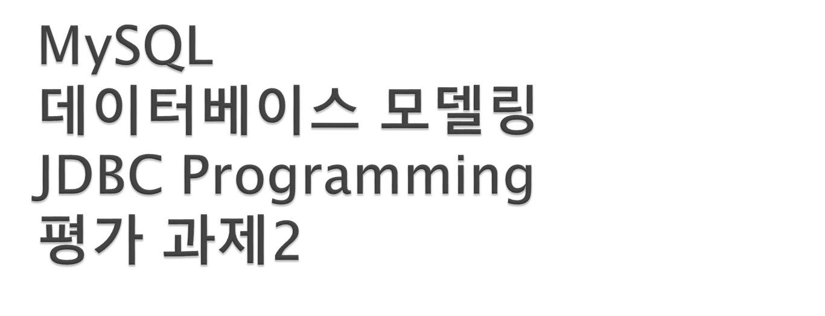

Slide 2

블로그 시스템이다
회원가입을 한다.
회원가입을 하면 해당 사용자의 블로그가 자동 생성
생성된 블로그는 블로그 주인뿐만 아니라 인증 없는 외부 접근이 가능.
인증된 사용자가 자신의 블로그에 접근하면 관리메뉴가 나타나고 관리 메뉴를 통해 블로그 관리페이지에 접근할 수 있다.
관리 페이지에서는 블로그의 여러 설정을 변경할 수 있다.
Notes:
http://ko.wikipedia.org/wiki/PostgreSQL
http://nonun.tistory.com/4
참고
마이클 스톤브레이커를 리더로 해서 개발됨. 네 번째 버전까지 개발된 후 BSD 라이선스에 의해서 오픈소스 개발자들이 바톤을 넘겨받음.
오라클이 1970년대부터 DB 개발 시작. PostgreSQL도 1970년부터 버클리에서 개발이 시작됨. 오픈소스로써는 가장 연장자.
ORDBMS란? 객체-관계형 데이터베이스
- Data type 과 Object를 사용자가 정의 할 수 있다.
- 관계형 DB 기능 모두 포함, 멀티미디어와 대형 Object 지원, DB 서버 기능 향상 효과
- 관계형 기술과 객체지향 기술 사이의 틈을 연결하고, 양쪽의 장점을 제공
- 질의 기능이 필요한 복잡한 데이터를 다루는 응용에 적합
( RDBMS: 질의 기능이 필요한 간단한 데이터 처리 분야에 적합)
( OODBMS : 질의 기능이 필요없는 복잡한 데이터를 다루는 응용에 적합)

Slide 3
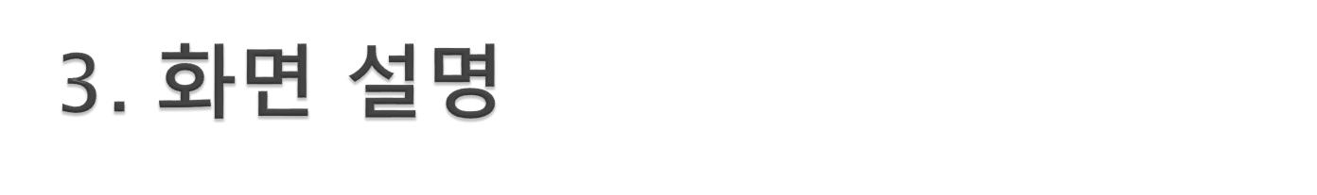

1. 공통 화면
#1-1 메인 화면 - 검색 생략
- http://localhost:8088/jblog
Notes:
http://ko.wikipedia.org/wiki/PostgreSQL
http://nonun.tistory.com/4
참고
마이클 스톤브레이커를 리더로 해서 개발됨. 네 번째 버전까지 개발된 후 BSD 라이선스에 의해서 오픈소스 개발자들이 바톤을 넘겨받음.
오라클이 1970년대부터 DB 개발 시작. PostgreSQL도 1970년부터 버클리에서 개발이 시작됨. 오픈소스로써는 가장 연장자.
ORDBMS란? 객체-관계형 데이터베이스
- Data type 과 Object를 사용자가 정의 할 수 있다.
- 관계형 DB 기능 모두 포함, 멀티미디어와 대형 Object 지원, DB 서버 기능 향상 효과
- 관계형 기술과 객체지향 기술 사이의 틈을 연결하고, 양쪽의 장점을 제공
- 질의 기능이 필요한 복잡한 데이터를 다루는 응용에 적합
( RDBMS: 질의 기능이 필요한 간단한 데이터 처리 분야에 적합)
( OODBMS : 질의 기능이 필요없는 복잡한 데이터를 다루는 응용에 적합)

Slide 4


1. 공통 화면
#1-2 회원 가입폼 화면
- http://localhost:8088/jblog/user/join
Notes:
http://ko.wikipedia.org/wiki/PostgreSQL
http://nonun.tistory.com/4
참고
마이클 스톤브레이커를 리더로 해서 개발됨. 네 번째 버전까지 개발된 후 BSD 라이선스에 의해서 오픈소스 개발자들이 바톤을 넘겨받음.
오라클이 1970년대부터 DB 개발 시작. PostgreSQL도 1970년부터 버클리에서 개발이 시작됨. 오픈소스로써는 가장 연장자.
ORDBMS란? 객체-관계형 데이터베이스
- Data type 과 Object를 사용자가 정의 할 수 있다.
- 관계형 DB 기능 모두 포함, 멀티미디어와 대형 Object 지원, DB 서버 기능 향상 효과
- 관계형 기술과 객체지향 기술 사이의 틈을 연결하고, 양쪽의 장점을 제공
- 질의 기능이 필요한 복잡한 데이터를 다루는 응용에 적합
( RDBMS: 질의 기능이 필요한 간단한 데이터 처리 분야에 적합)
( OODBMS : 질의 기능이 필요없는 복잡한 데이터를 다루는 응용에 적합)

Slide 5

1. 공통 화면
#1-3 회원 가입 성공 화면
- localhost:8088/jblog/user/joinsuccess
Notes:
http://ko.wikipedia.org/wiki/PostgreSQL
http://nonun.tistory.com/4
참고
마이클 스톤브레이커를 리더로 해서 개발됨. 네 번째 버전까지 개발된 후 BSD 라이선스에 의해서 오픈소스 개발자들이 바톤을 넘겨받음.
오라클이 1970년대부터 DB 개발 시작. PostgreSQL도 1970년부터 버클리에서 개발이 시작됨. 오픈소스로써는 가장 연장자.
ORDBMS란? 객체-관계형 데이터베이스
- Data type 과 Object를 사용자가 정의 할 수 있다.
- 관계형 DB 기능 모두 포함, 멀티미디어와 대형 Object 지원, DB 서버 기능 향상 효과
- 관계형 기술과 객체지향 기술 사이의 틈을 연결하고, 양쪽의 장점을 제공
- 질의 기능이 필요한 복잡한 데이터를 다루는 응용에 적합
( RDBMS: 질의 기능이 필요한 간단한 데이터 처리 분야에 적합)
( OODBMS : 질의 기능이 필요없는 복잡한 데이터를 다루는 응용에 적합)

Slide 6

1. 공통 화면
#1-4 회원 로그인 화면
- http://localhost:8088/jblog/user/login
Notes:
http://ko.wikipedia.org/wiki/PostgreSQL
http://nonun.tistory.com/4
참고
마이클 스톤브레이커를 리더로 해서 개발됨. 네 번째 버전까지 개발된 후 BSD 라이선스에 의해서 오픈소스 개발자들이 바톤을 넘겨받음.
오라클이 1970년대부터 DB 개발 시작. PostgreSQL도 1970년부터 버클리에서 개발이 시작됨. 오픈소스로써는 가장 연장자.
ORDBMS란? 객체-관계형 데이터베이스
- Data type 과 Object를 사용자가 정의 할 수 있다.
- 관계형 DB 기능 모두 포함, 멀티미디어와 대형 Object 지원, DB 서버 기능 향상 효과
- 관계형 기술과 객체지향 기술 사이의 틈을 연결하고, 양쪽의 장점을 제공
- 질의 기능이 필요한 복잡한 데이터를 다루는 응용에 적합
( RDBMS: 질의 기능이 필요한 간단한 데이터 처리 분야에 적합)
( OODBMS : 질의 기능이 필요없는 복잡한 데이터를 다루는 응용에 적합)

Slide 7

2. 블로그 화면
#2-1 블로그 메인
Notes:
http://ko.wikipedia.org/wiki/PostgreSQL
http://nonun.tistory.com/4
참고
마이클 스톤브레이커를 리더로 해서 개발됨. 네 번째 버전까지 개발된 후 BSD 라이선스에 의해서 오픈소스 개발자들이 바톤을 넘겨받음.
오라클이 1970년대부터 DB 개발 시작. PostgreSQL도 1970년부터 버클리에서 개발이 시작됨. 오픈소스로써는 가장 연장자.
ORDBMS란? 객체-관계형 데이터베이스
- Data type 과 Object를 사용자가 정의 할 수 있다.
- 관계형 DB 기능 모두 포함, 멀티미디어와 대형 Object 지원, DB 서버 기능 향상 효과
- 관계형 기술과 객체지향 기술 사이의 틈을 연결하고, 양쪽의 장점을 제공
- 질의 기능이 필요한 복잡한 데이터를 다루는 응용에 적합
( RDBMS: 질의 기능이 필요한 간단한 데이터 처리 분야에 적합)
( OODBMS : 질의 기능이 필요없는 복잡한 데이터를 다루는 응용에 적합)

Slide 8

2. 블로그 화면
#2-2 블로그 기본 관리
Notes:
http://ko.wikipedia.org/wiki/PostgreSQL
http://nonun.tistory.com/4
참고
마이클 스톤브레이커를 리더로 해서 개발됨. 네 번째 버전까지 개발된 후 BSD 라이선스에 의해서 오픈소스 개발자들이 바톤을 넘겨받음.
오라클이 1970년대부터 DB 개발 시작. PostgreSQL도 1970년부터 버클리에서 개발이 시작됨. 오픈소스로써는 가장 연장자.
ORDBMS란? 객체-관계형 데이터베이스
- Data type 과 Object를 사용자가 정의 할 수 있다.
- 관계형 DB 기능 모두 포함, 멀티미디어와 대형 Object 지원, DB 서버 기능 향상 효과
- 관계형 기술과 객체지향 기술 사이의 틈을 연결하고, 양쪽의 장점을 제공
- 질의 기능이 필요한 복잡한 데이터를 다루는 응용에 적합
( RDBMS: 질의 기능이 필요한 간단한 데이터 처리 분야에 적합)
( OODBMS : 질의 기능이 필요없는 복잡한 데이터를 다루는 응용에 적합)

Slide 9

2. 블로그 화면
#2-3 블로그 카테고리 관리
Notes:
http://ko.wikipedia.org/wiki/PostgreSQL
http://nonun.tistory.com/4
참고
마이클 스톤브레이커를 리더로 해서 개발됨. 네 번째 버전까지 개발된 후 BSD 라이선스에 의해서 오픈소스 개발자들이 바톤을 넘겨받음.
오라클이 1970년대부터 DB 개발 시작. PostgreSQL도 1970년부터 버클리에서 개발이 시작됨. 오픈소스로써는 가장 연장자.
ORDBMS란? 객체-관계형 데이터베이스
- Data type 과 Object를 사용자가 정의 할 수 있다.
- 관계형 DB 기능 모두 포함, 멀티미디어와 대형 Object 지원, DB 서버 기능 향상 효과
- 관계형 기술과 객체지향 기술 사이의 틈을 연결하고, 양쪽의 장점을 제공
- 질의 기능이 필요한 복잡한 데이터를 다루는 응용에 적합
( RDBMS: 질의 기능이 필요한 간단한 데이터 처리 분야에 적합)
( OODBMS : 질의 기능이 필요없는 복잡한 데이터를 다루는 응용에 적합)

Slide 10

2. 블로그 화면
#2-4 블로그 글쓰기
Notes:
http://ko.wikipedia.org/wiki/PostgreSQL
http://nonun.tistory.com/4
참고
마이클 스톤브레이커를 리더로 해서 개발됨. 네 번째 버전까지 개발된 후 BSD 라이선스에 의해서 오픈소스 개발자들이 바톤을 넘겨받음.
오라클이 1970년대부터 DB 개발 시작. PostgreSQL도 1970년부터 버클리에서 개발이 시작됨. 오픈소스로써는 가장 연장자.
ORDBMS란? 객체-관계형 데이터베이스
- Data type 과 Object를 사용자가 정의 할 수 있다.
- 관계형 DB 기능 모두 포함, 멀티미디어와 대형 Object 지원, DB 서버 기능 향상 효과
- 관계형 기술과 객체지향 기술 사이의 틈을 연결하고, 양쪽의 장점을 제공
- 질의 기능이 필요한 복잡한 데이터를 다루는 응용에 적합
( RDBMS: 질의 기능이 필요한 간단한 데이터 처리 분야에 적합)
( OODBMS : 질의 기능이 필요없는 복잡한 데이터를 다루는 응용에 적합)

Slide 11
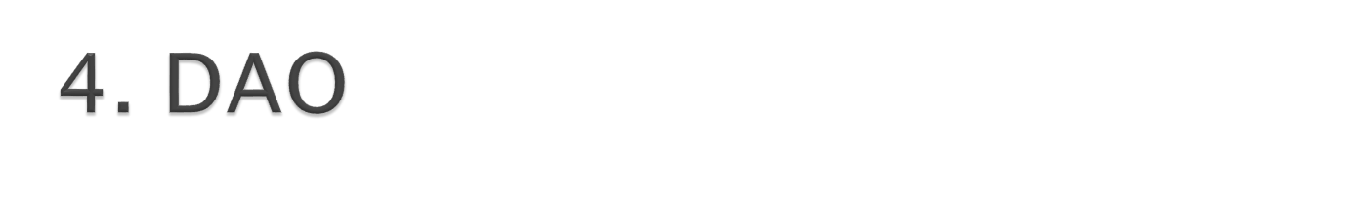
다음과 같은 DAO 클래스를 작성하고 Book Mall Application 과 데이터를 교환하기 위한 VO 클래스도 정의 되어야 한다.
1. UserDao
2. BlogDao
3. CategoryDao
4. PostDao
5. CommentDao
각 Daod의 메서드들은 테스트되어야 한다. 따라서 테스트 클래스에 테스트 메서드 들을 작성해야 한다.
1. UserDaoTest
2. BlogDaoTest
3. CategoryDaoTest
4. PostDaoTest
5. CommentDaoTest
Notes:
http://ko.wikipedia.org/wiki/PostgreSQL
http://nonun.tistory.com/4
참고
마이클 스톤브레이커를 리더로 해서 개발됨. 네 번째 버전까지 개발된 후 BSD 라이선스에 의해서 오픈소스 개발자들이 바톤을 넘겨받음.
오라클이 1970년대부터 DB 개발 시작. PostgreSQL도 1970년부터 버클리에서 개발이 시작됨. 오픈소스로써는 가장 연장자.
ORDBMS란? 객체-관계형 데이터베이스
- Data type 과 Object를 사용자가 정의 할 수 있다.
- 관계형 DB 기능 모두 포함, 멀티미디어와 대형 Object 지원, DB 서버 기능 향상 효과
- 관계형 기술과 객체지향 기술 사이의 틈을 연결하고, 양쪽의 장점을 제공
- 질의 기능이 필요한 복잡한 데이터를 다루는 응용에 적합
( RDBMS: 질의 기능이 필요한 간단한 데이터 처리 분야에 적합)
( OODBMS : 질의 기능이 필요없는 복잡한 데이터를 다루는 응용에 적합)

Slide 12
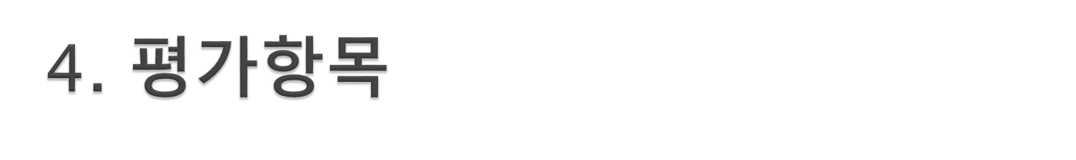
데이터 모델링 (40)
DBA 기본 작업 숙지 (20)
DAO 클래스 구현 코드(20)
DAO 클래스 테스트 코드(20)
# 1. DAO의 메서드는 CRUD를 기능의 메서드를 기본으로 하되 필요한
메서드만 작성합니다.
2. 모델링은 eXERD를 사용하고 물리 데이터베이스를 생성할 수 있는
DDL 스크립트를 제공해야 합니다.
3. 기본 스키마(데이터베이스) : jblog
4. jblog DB 계정 : jblog@localhost, 패스워드(jblog)
5. DAO 구현코드 및 ERD 파일은 제공하는 프로젝트에서 작업합니다.
Notes:
http://ko.wikipedia.org/wiki/PostgreSQL
http://nonun.tistory.com/4
참고
마이클 스톤브레이커를 리더로 해서 개발됨. 네 번째 버전까지 개발된 후 BSD 라이선스에 의해서 오픈소스 개발자들이 바톤을 넘겨받음.
오라클이 1970년대부터 DB 개발 시작. PostgreSQL도 1970년부터 버클리에서 개발이 시작됨. 오픈소스로써는 가장 연장자.
ORDBMS란? 객체-관계형 데이터베이스
- Data type 과 Object를 사용자가 정의 할 수 있다.
- 관계형 DB 기능 모두 포함, 멀티미디어와 대형 Object 지원, DB 서버 기능 향상 효과
- 관계형 기술과 객체지향 기술 사이의 틈을 연결하고, 양쪽의 장점을 제공
- 질의 기능이 필요한 복잡한 데이터를 다루는 응용에 적합
( RDBMS: 질의 기능이 필요한 간단한 데이터 처리 분야에 적합)
( OODBMS : 질의 기능이 필요없는 복잡한 데이터를 다루는 응용에 적합)

Slide 13
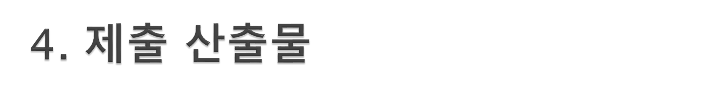
함께 제공하는 프로젝트 jblog에 모든 과제 산출물을 정리하세요.
to kickscar@gmail.com
다음의 결과를 콘솔로 보여줄 수 있는 main 메서드가 구현된 jblog클래스를 제공해야 합니다.(데이터 생성도 함께)
1. 회원 리스트 – 1명
2. blog 리스트 – 1개
3. category – 3개
4. post – 2개 (하나 카테고리)
5. comment – 2개( 2개 포스트 모두)
# 위의 결과가 완벽하게 출력되어야 DAO 구현 평가가 가능합니다.
(출력 안되면, DAO 클래스 구현/테스트 평가 불가)
Notes:
http://ko.wikipedia.org/wiki/PostgreSQL
http://nonun.tistory.com/4
참고
마이클 스톤브레이커를 리더로 해서 개발됨. 네 번째 버전까지 개발된 후 BSD 라이선스에 의해서 오픈소스 개발자들이 바톤을 넘겨받음.
오라클이 1970년대부터 DB 개발 시작. PostgreSQL도 1970년부터 버클리에서 개발이 시작됨. 오픈소스로써는 가장 연장자.
ORDBMS란? 객체-관계형 데이터베이스
- Data type 과 Object를 사용자가 정의 할 수 있다.
- 관계형 DB 기능 모두 포함, 멀티미디어와 대형 Object 지원, DB 서버 기능 향상 효과
- 관계형 기술과 객체지향 기술 사이의 틈을 연결하고, 양쪽의 장점을 제공
- 질의 기능이 필요한 복잡한 데이터를 다루는 응용에 적합
( RDBMS: 질의 기능이 필요한 간단한 데이터 처리 분야에 적합)
( OODBMS : 질의 기능이 필요없는 복잡한 데이터를 다루는 응용에 적합)

